Slide 1
TARTU VALD
TARTU VALD
Tartu Vallavalitsus
Haava tn 6, Kõrveküla alevik, Tartu vald, 60512 TARTUMAA
tartuvald@tartuvald.ee
+ 372 510 6363

Slide 2
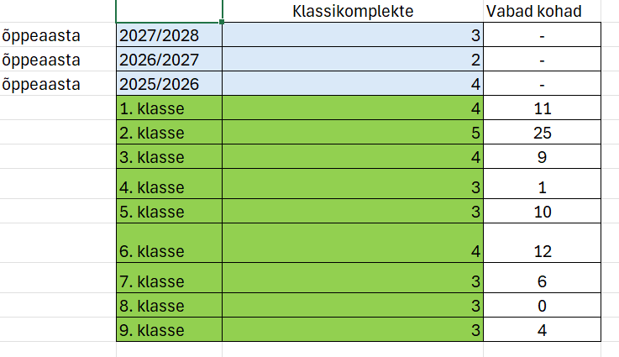
Klassiruumide vajadus Kõrveküla põhikoolis kuni Raadi põhikooli avamiseni.
Ei kajasta- väikeklassid, õpiabi vms

Slide 4
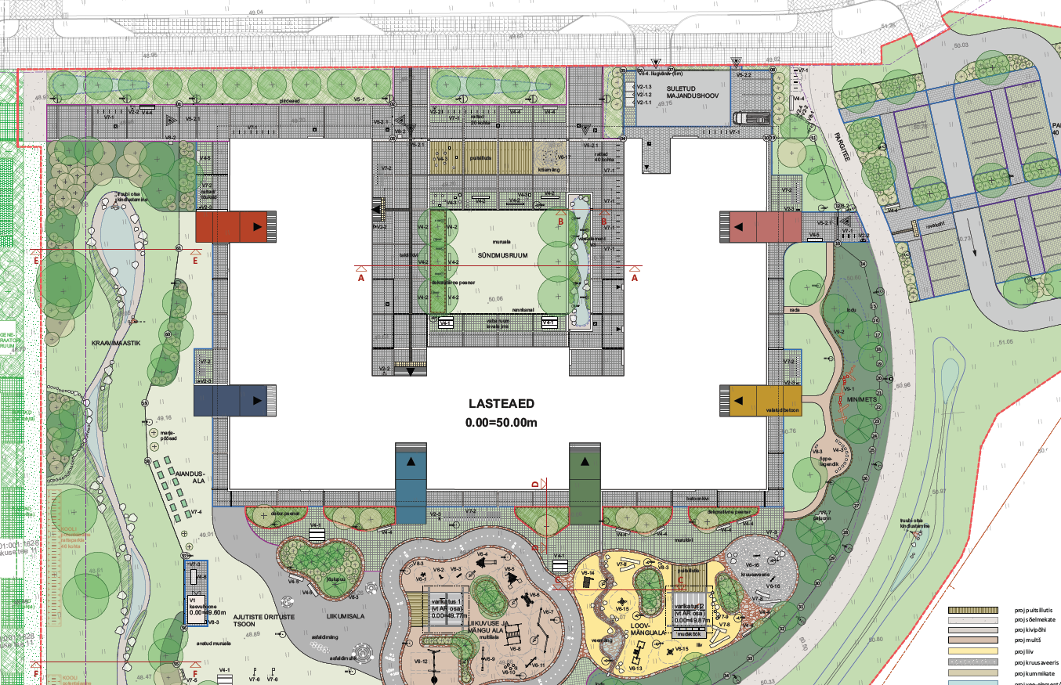
Raadi lasteaed
Notes:
Tähtaeg 1. september 2025

Slide 5
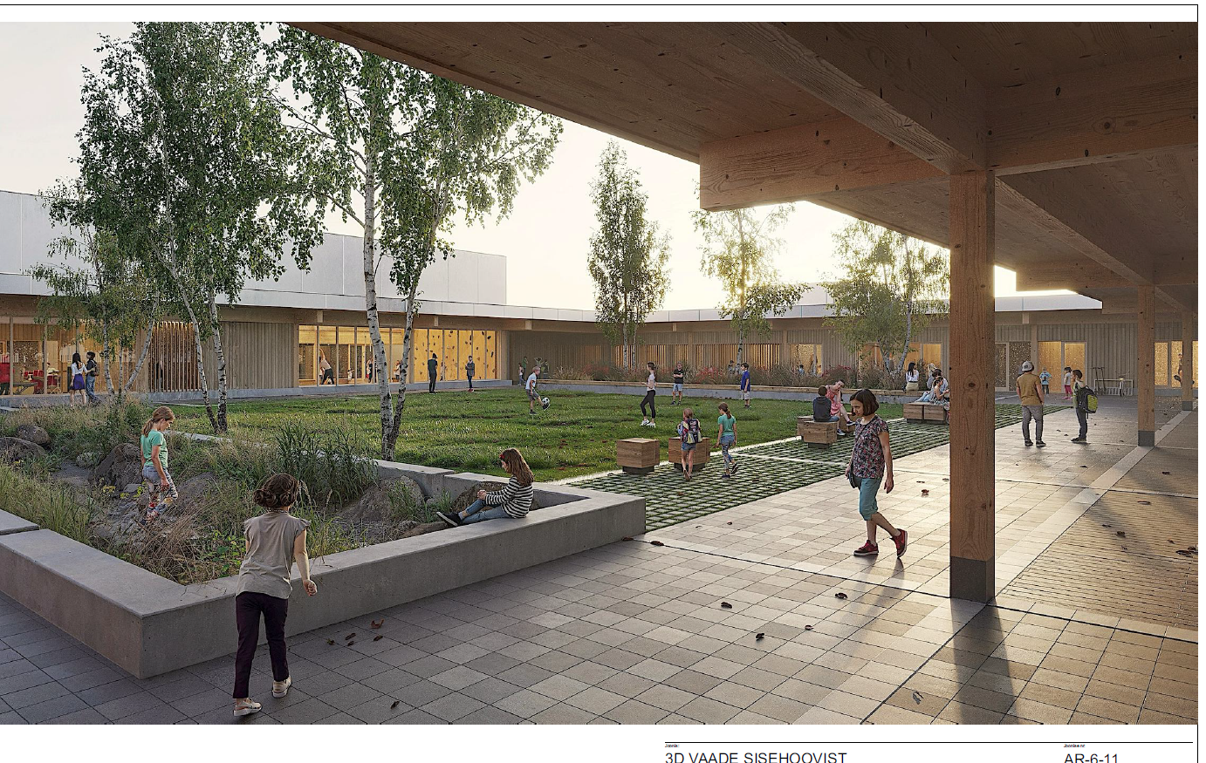
Raadi lasteaed sisehoov

Slide 6
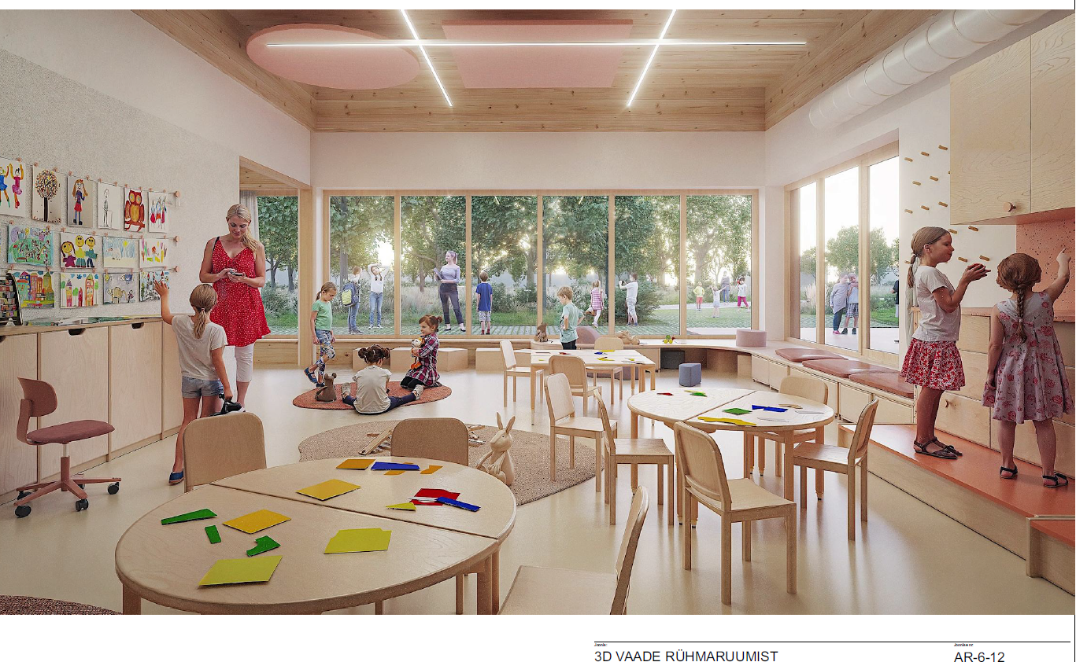
Raadi lasteaed rühmaruum

Slide 7
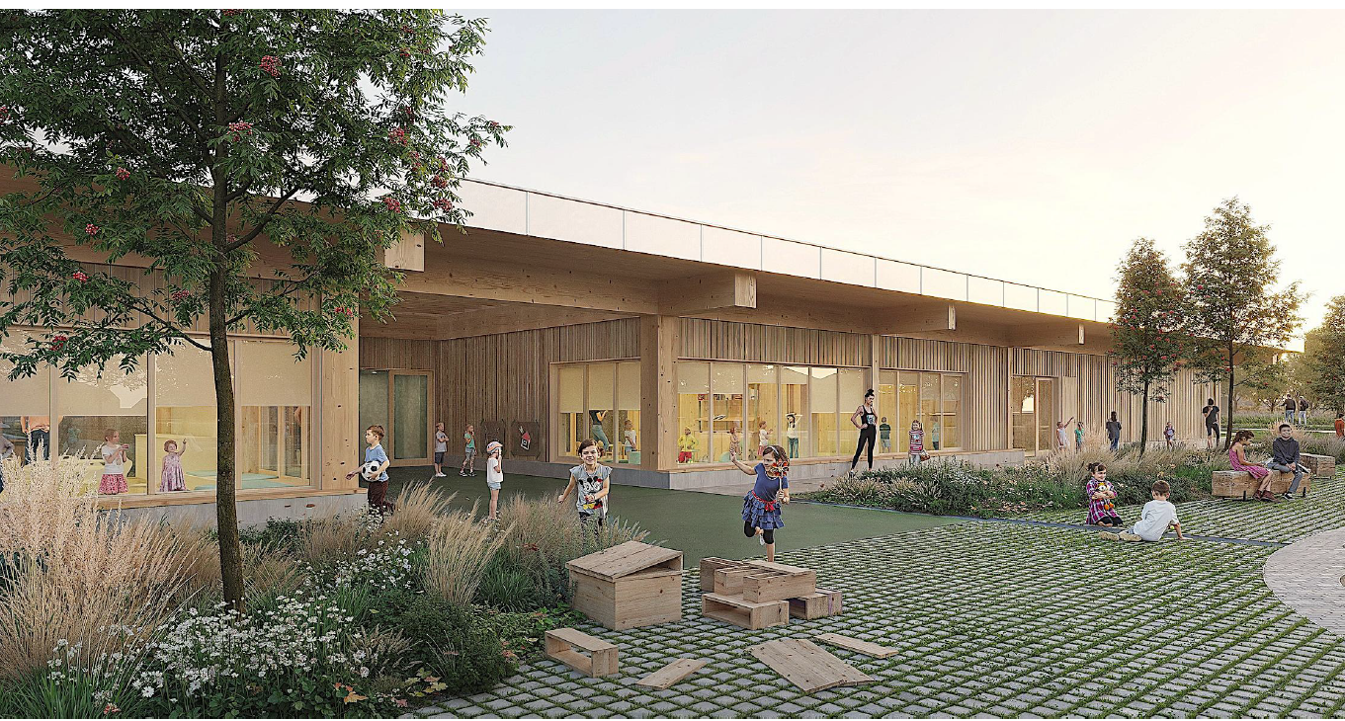
Raadi lasteaed

Slide 8
Hea Hariduse Fondi moodustas Tartu Vallavalitus 21.09.2022
Fondi eesmärk on toetada haridusuuenduslikke projekte mis aitavad kaasa haridusasutuste õppekavade täitmisele ja arendamisele, haridustöötajate professionaalsele arengule, haridusasutuste ja erinevate huvigruppide vahelisele koostööle, kõrge õpimotivatsiooniga õpilaste põhi-, gümnaasiumi- ja huvihariduse omandamisele.
Fondist toetatakse järgmisi tegevusi: 1) õpilaste klassi- ja kooliväline tegevus kooli õppekavas ettenähtud õppeainete omandamisel; 2) haridusasutuse õppekavas ettenähtud õppeainete omandamise ja õpetamisega seotud ühisüritused, väljasõidud, õppereisid ja ühiskoolitused; 3) valdkondlike konverentside ja seminaride korraldamine; 4) erinevaid huvigruppe ühendavad tegevused haridusasutuse õppe- ja kasvatuseesmärkide saavutamiseks; 5) õppetöös häid ja väga häid tulemusi saavutanud õpilaste täiendavate õppetegevuste korraldamine (ettevalmistus olümpiaadideks, konkurssideks, võistlusteks, meistriklassid jmt).
Notes:
VÄÄRTUS:
Rahastuse saavad projektid mis toetavad õppekava aga projekti rahastuse tõttu saavad kõik lapsed osaleda, olenemata sellest kuidas pere võimekus on. Lapsevanemad ei pea oma osa maksma. Kui tavaliselt klass käib paar korda aastas väljasõidul ja vanemad aitavad maksta siis nüüd saavad õpetajad tunduvalt kergemini oma klassile ettevõtmisi organiseerida.
Haridusinnovatsioon meie mõistes on see, et meie koolide õpetajad ja õpilased saavad taotleda põnevaid õppereise (loodusega lähemaks vms väärtusel põhinev) , kutsuvad kohale huvitava inimese (räppari, teadlase jne) osalevad AHHA keskuse õppeprogrammides, huvikoolid saavad alustada uut suunda näiteks laskesuusatamine.
Praktiline-
1.annab võimaluse luua õppekavasse uusi vaatenurki õpilasele-
Parimad õpilased
Robootika- Platvormid- matemaatikutele, vaikuseminutid,
Õpihuvilaagrid
Ettevõtlus
Klavesiin
La on prügi sorteerimine reaalselt, kasvuhoone rajamine, digitaalne luup või mikroskoop, väärtuskasvatus.
Tabivere-Maarja. Õppetööks vajaliku 3D ja CNC tehnoloogia soetamine
Kool: teadlik seksuaalkasvatus, ettevõtlus, kaasav eelarve, esinemisoskuse õpetamine
Haridusasutus: hoolekogu töö koolis, projekti kirjutamine, parimate praktikate päev,
2. Annab õpetajale võimaluse ka ise areneda- ettevõtlus, kui võimalik karjäärivalik

Slide 9
(1) Toetuse taotleja võib olla Tartu vallas tegutsev alus-, põhi-, kesk- või huviharidust andev munitsipaalharidusasutus, nimetatud haridusasutustes töötavad või õppivad Tartu valla õpetajad ja õpilased.
(2) Kui taotleja on alaealine, peab taotluses märgitud tegevuste elluviimise eest vastutav isik olema täisealine.
(3) Kaks või rohkem haridusasutust võivad esitada ühise taotluse.

Slide 10
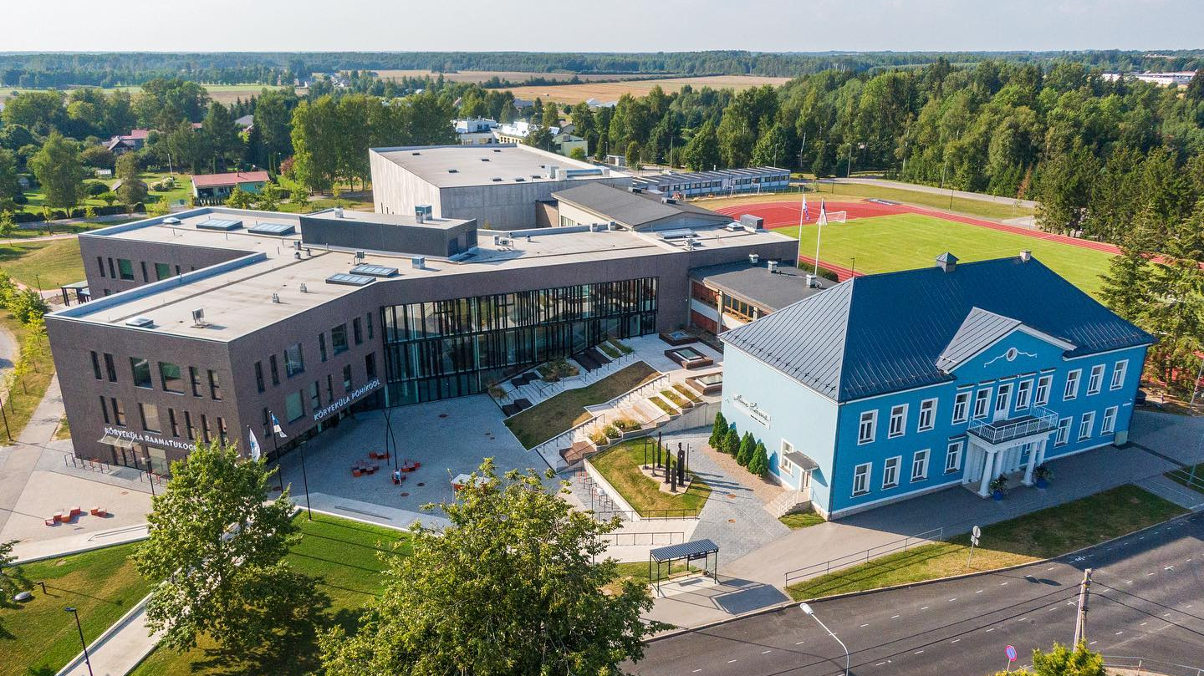
AITÄH! pilt Minuomavalitsus ee

